Slide 1
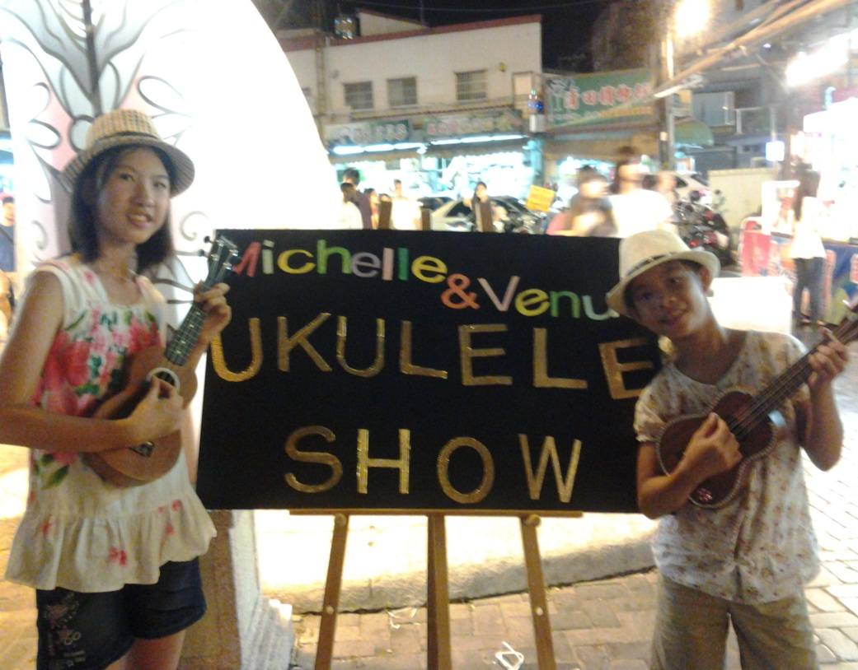
我是街頭藝術家
~~烏克麗麗表演~~
六忠 李采蓉*四愛 陳香綺

Slide 2
~~目錄~~
1. 參加動機
2. 烏克麗麗是什麼
3. 選擇曲目
4. 看板製作
5. 練習時間
6. 表演開始
7. 表演結束
8. 製作感謝狀
9. 頒獎
10. 感想

Slide 3
~~參加動機~~
我們學習烏克麗麗已經半年了，爸爸媽媽覺得我們學的不錯，鼓勵我們勇於展現給大家看；另外，我和姐姐都喜歡旅遊，於是我和姐姐討論的結果就是~~參加這次的麥哲倫計畫，化身街頭藝人，前進花蓮市最熱鬧的鐵道文化區，籌募旅遊基金。

Slide 4
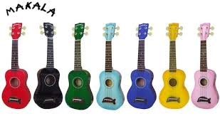
~~烏克麗麗是什麼?~~
烏克麗麗(Ukulele/ Ukelele)是一種來自夏威夷的撥弦樂器
又稱為夏威夷吉他或四弦琴
十九世紀時，來自葡萄牙的移民帶著烏克麗麗到了夏威夷，成為當地類似小型吉他的樂器，在當地被稱為ukulele，為夏威夷語「跳蚤（jumping flea）」之意
二十世紀初時，烏克麗麗在美國各地獲得關注，並漸漸傳到了國際間。

Slide 5
~~選擇曲目~~
我們選擇的開場曲目是”歡樂年華”, 這首曲子很輕快, 容易吸引觀眾的注意。
其他曲目大部分是流行樂, 因為我們希望觀眾可以一起唱和。
我們也安排了一首安可曲---”星空”, 希望大家度過一個美麗的夜晚。
以下就是所有的曲目:
歡樂年華
寶貝
小情歌
小手拉大手
那些年(李采蓉)
隱形的翅膀
天使
愛你
Just you and me(陳香綺)
牛仔很忙
戀愛ing
安可曲—星空

Slide 6
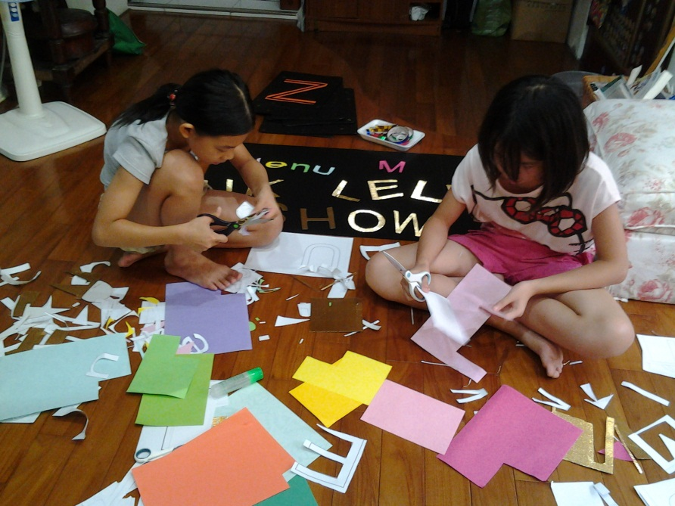
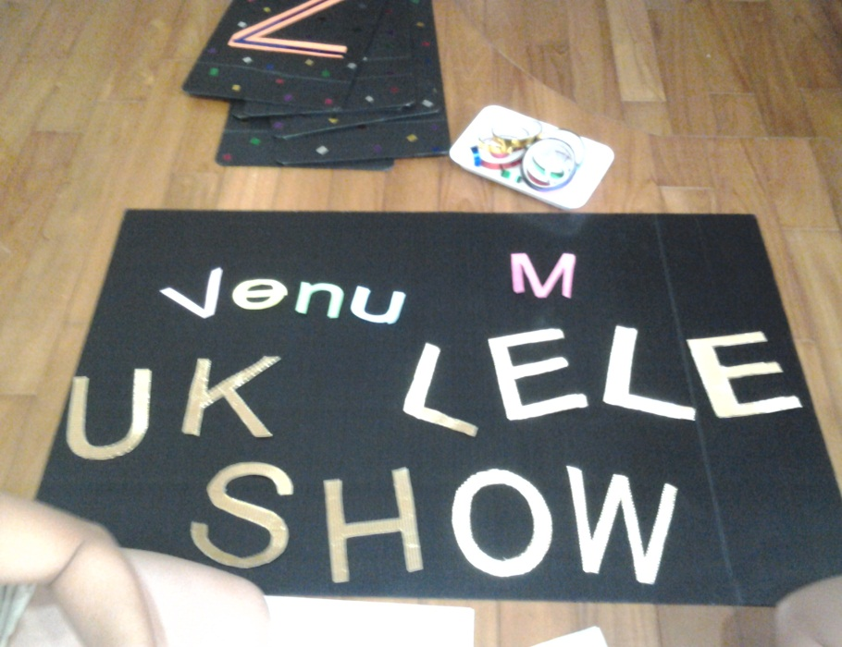
~~看板製作~~
我們準備了---瓦楞板, 粉彩紙,以及彩色膠帶, 要製作一個又大又醒目的看板。

Slide 7
~~噹噹噹噹….看板完成了~~

Slide 8
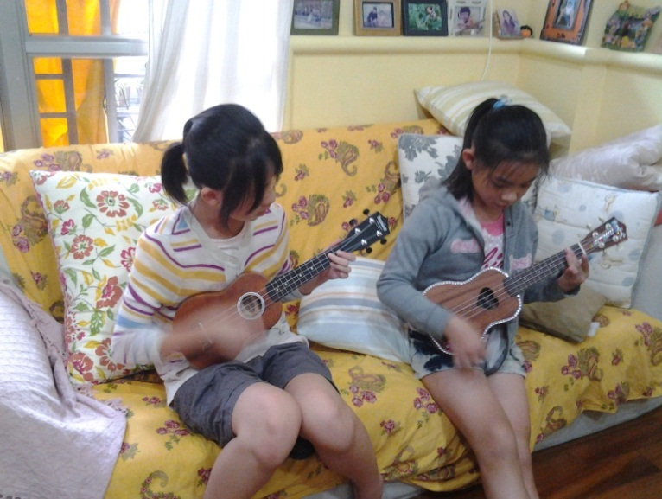
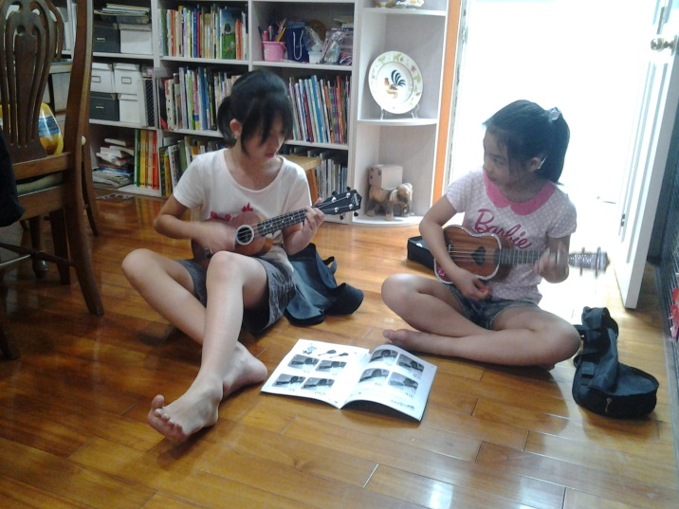
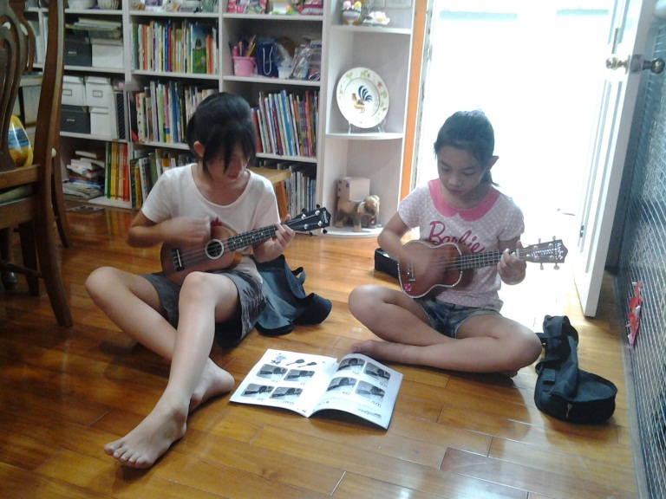
~~練習時間~~

Slide 9
~~表演開始~~
表演當天，我們還在臉書上，邀請親戚和好朋友們來欣賞我們的演出~~

Slide 10
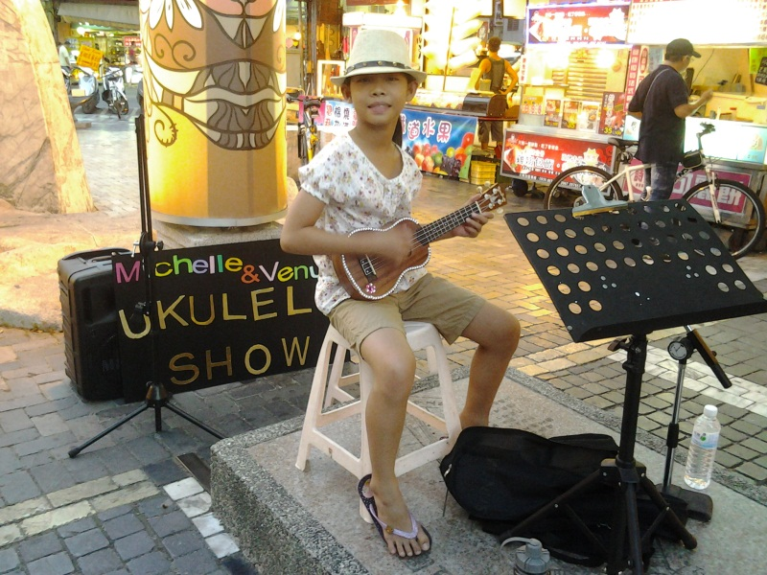
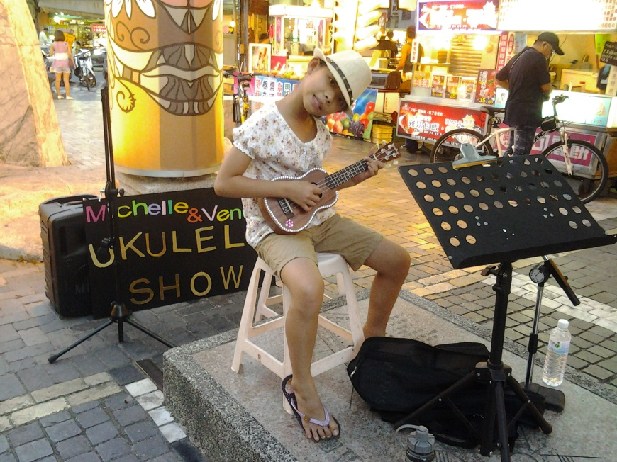
趁著爸爸在架設喇叭及麥克風時，再練習一下吧！

Slide 11
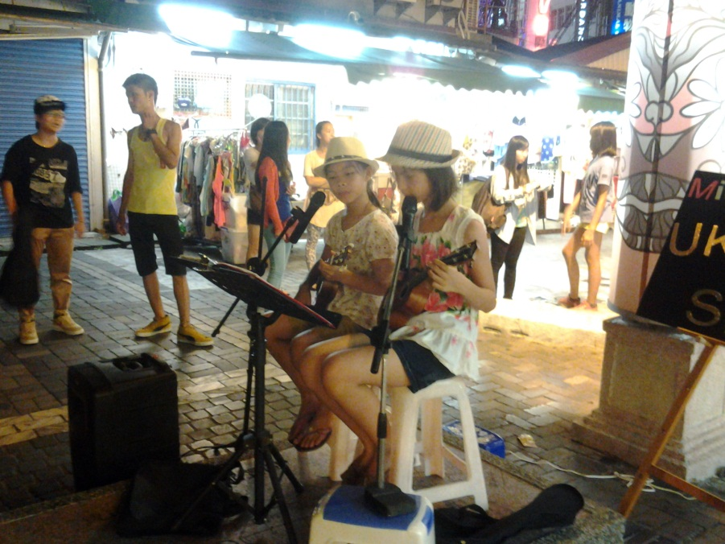
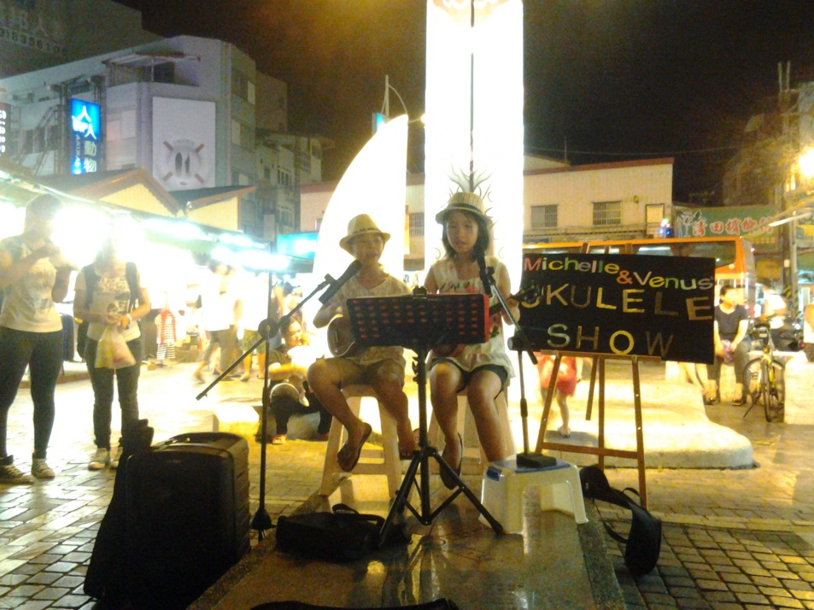
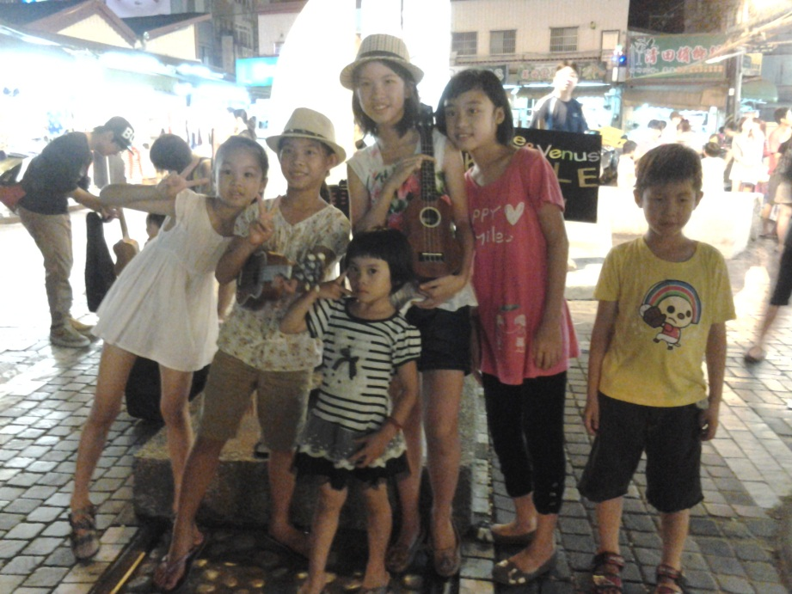
好戲上場，人潮愈來愈多了!!!
Show Time

Slide 12
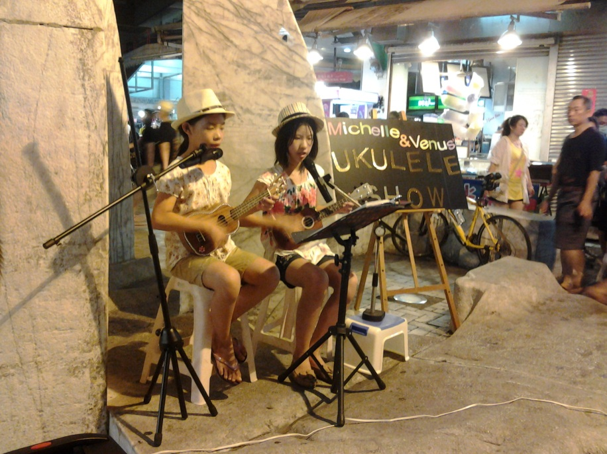
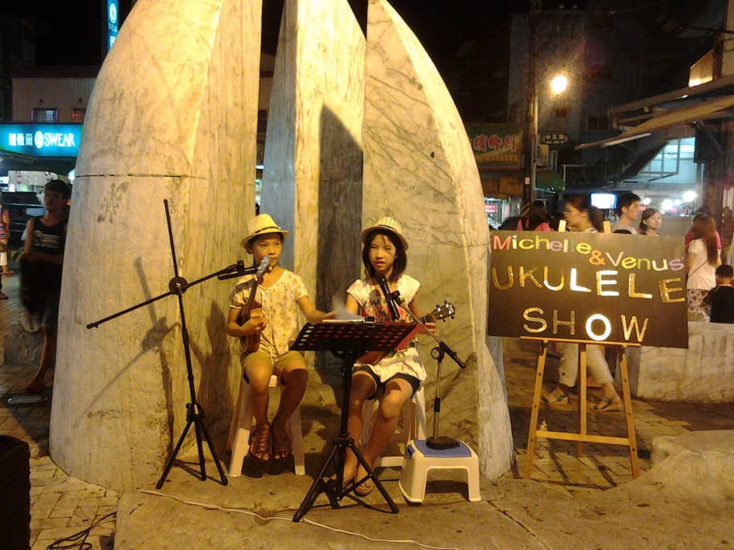
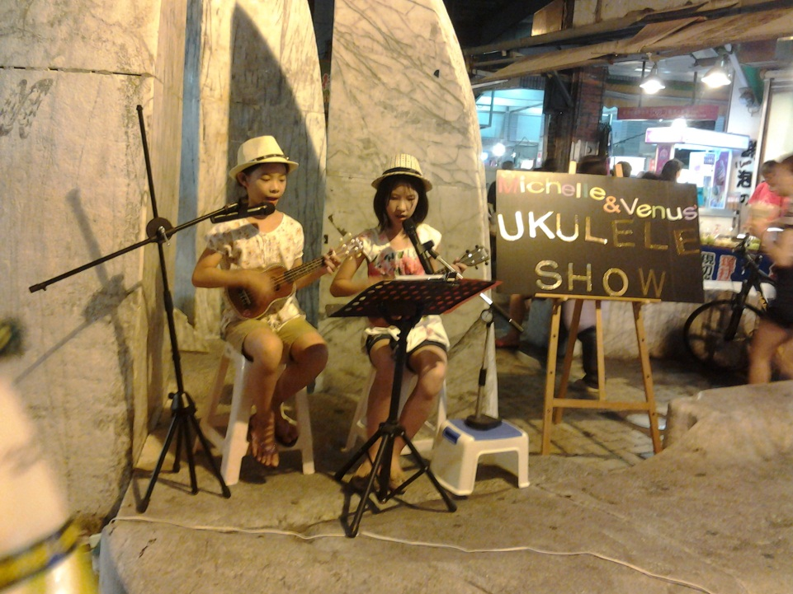
Show Time

Slide 13
Show Time

Slide 14
~~表演結束~~
連唱了兩場後，肚子餓的咕咕叫，好心的可麗餅老闆
招待我們吃現做的可麗餅，真的好好吃喔！
老闆，你真是個大好人！

Slide 15
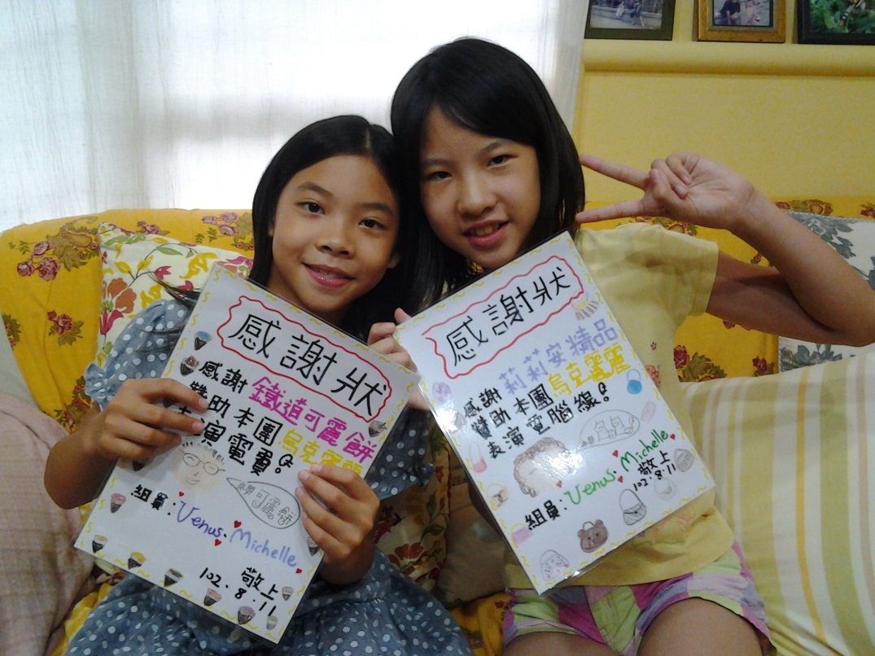
~~製作感謝狀~~
這次的表演要特別感謝
得珍阿姨和可麗餅叔叔的幫忙，
我們的節目才能順利進行。

Slide 16
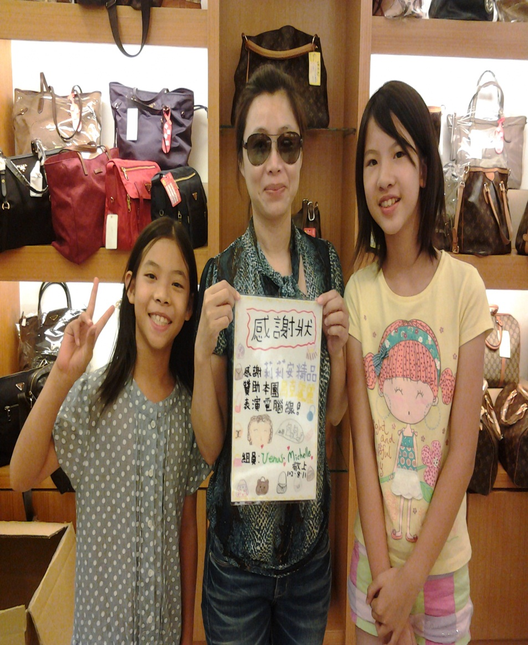
~~頒獎~~

Slide 17
~~感想~~
這次的麥哲倫計劃”我是街頭藝術家”非常成功, 也完成了我街頭表演 的夢想!
這次的表演真的很成功,我要謝謝我的家人和朋友的大力支持!
我 愛 你 們 !!
麥哲倫計畫
成功!!
這次表演, 我們賺了
1347元,
我們該去哪裡玩好呢?

